Slide 2
6. INTRODUCCIÓN
6.1 OPERACIONES DE MEDICIÓN
6.2 OPERACIONES DE MANTENIMIENTO
6.3 OPERACIONES DE WORKOVER
6.4 OPERACIONES DE WIRELINE Y SLICKLINE
6.5 OPERACIONES DE COILED TUBING Y SNUBBING

Slide 3
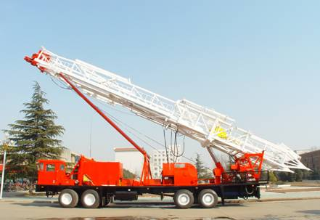
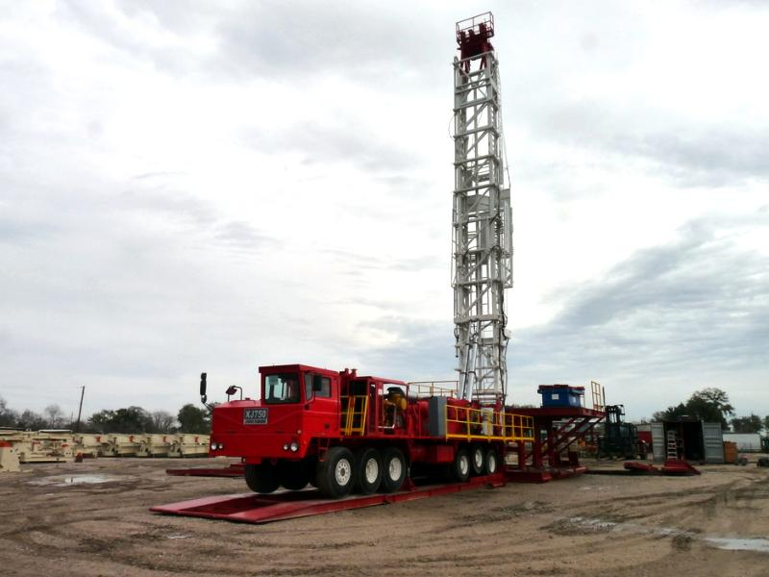
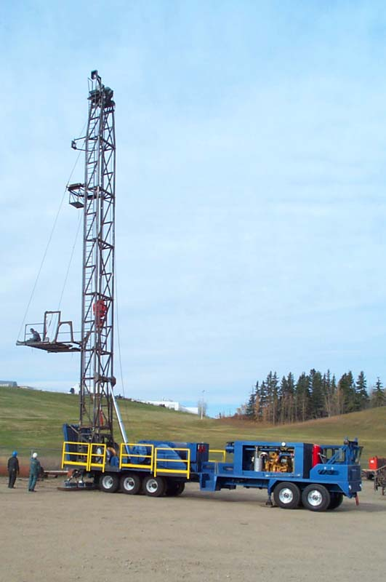
INTRODUCCIÓN
OPERACIONES DE SERVICIO A POZOS Y WORKOVER
El término servicio a pozo se refiere a todas las operaciones que pueden ser realizadas en el pozo con uno de estos dos objetivos:
Averiguar el estado del propio pozo o como está involucrado el yacimiento.
El mantenimiento o adaptación del pozo para mantener las mejores posibles condiciones operacionales.
Introducción
Operaciones de medición
Operaciones de mantenimiento
Las operaciones que deben ser llevadas a cabo en un pozo son numerosas y se pueden descomponer en mediciones, mantenimiento y workover.
Operaciones de workover
Operaciones de wireline y slickline
Operaciones de coiled tubing y snubbing
FACULTAD DE INGENIERÍAS FÍSICO-QUÍMICAS
ESCUELA DE INGENIERÍA DE PETRÓLEOS
BUCARAMANGA
2015
Notes:
Las mediciones pueden involucrar el estado del equipo, la calidad de la conexión entre el hueco y la zona productora o el estado del yacimiento en la vecindad del pozo. Las operaciones de mantenimiento y workover afectan principalmente a los equipos o a la conexión entre el hueco y la zona productora.
La operación de mantenimiento es relativamente simple, puede ser realizada con el pozo aun en producción, es decir bajo presión, con equipos livianos tales como unidades de wireline. En contraste, las operaciones de workover implican el uso de equipos más pesados; en ocasiones pueden llevarse a cabo con el pozo bajo presión usando unidades de coiled tubing o snubbing, pero generalmente requiere que se haya matado el pozo, es decir, que se haya circulado un fluido de control en el pozo cuya presión hidrostática es más grande que la presión del yacimiento.

Slide 4
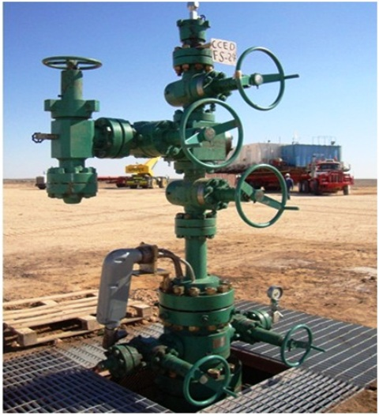
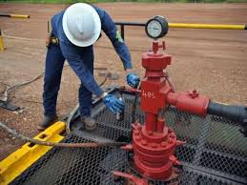
OPERACIONES DE MEDICIÓN
OPERACIONES DE SERVICIO A POZOS Y WORKOVER
Se pueden llevar a cabo en diferentes secciones de un pozo, como las siguientes:
En la cabeza del pozo
En este punto se miden parámetros principales como lo son la presión y la temperatura o también se pueden tomar muestras del fluido ya sea en cabeza o en el choke. La variación de alguno de estos significa que se ha presentado una modificación en las condiciones de producción como caída de la presión de yacimiento, taponamiento, variación en el porcentaje de agua o gas, obstrucciones, etc.
Introducción
Operaciones de medición
Operaciones de mantenimiento
Operaciones de workover
Operaciones de wireline y slickline
Operaciones de coiled tubing y snubbing
FACULTAD DE INGENIERÍAS FÍSICO-QUÍMICAS
ESCUELA DE INGENIERÍA DE PETRÓLEOS
BUCARAMANGA
2015

Slide 5
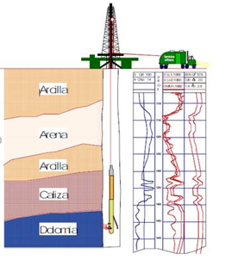
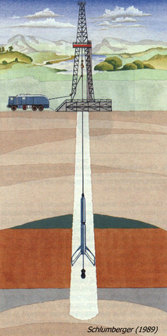
OPERACIONES DE MEDICIÓN
OPERACIONES DE SERVICIO A POZOS Y WORKOVER
En el tubing
Las mediciones en el tubing principalmente consisten de calibraciones, para comprobar si es posible un trabajo con wireline como por ejemplo correr un registro, o relacionado con problemas de corrosión o depósitos de parafinas o asfaltenos.
Introducción
Operaciones de medición
Operaciones de mantenimiento
Operaciones de workover
Operaciones de wireline y slickline
En fondo de pozo
Las mediciones pueden ser una verificación del tope de los sedimentos con o sin muestreo, esto con el fin de estar seguros al momento de correr una herramienta en el pozo.
Operaciones de coiled tubing y snubbing
FACULTAD DE INGENIERÍAS FÍSICO-QUÍMICAS
ESCUELA DE INGENIERÍA DE PETRÓLEOS
BUCARAMANGA
2015

Slide 6
OPERACIONES DE MANTENIMIENTO
También se dan en diversos lugares del pozo los cuales se explican a continuación:
OPERACIONES DE SERVICIO A POZOS Y WORKOVER
En la cabeza de pozo
Se realiza la lubricación de las válvulas, reemplazo de partes averiadas corriente abajo de las válvulas maestras y una verificación periódica del sistema de control de válvulas de seguridad tanto de superficie como de fondo.
En el tubing y su equipo
Existen operaciones asociadas a problemas con depósitos y/o corrosión como la limpieza de tubing con raspadores, inyección de un dispersante de parafinas, inyección de inhibidores de corrosión o de formación de hidratos, entre otros.
Introducción
Operaciones de medición
Operaciones de mantenimiento
Operaciones de workover
Operaciones de wireline y slickline
Operaciones de coiled tubing y snubbing
En el fondo de pozo y la zona productora
Se llevan a cabo operaciones por wireline, como limpieza de arena en fondo de pozo, realizar nuevos cañoneos, entre otros.
FACULTAD DE INGENIERÍAS FÍSICO-QUÍMICAS
ESCUELA DE INGENIERÍA DE PETRÓLEOS
BUCARAMANGA
2015

Slide 7
OPERACIONES DE WORKOVER
Son intervenciones realizadas en un pozo con el fin de mantener o mejorar la producción de los hidrocarburos.
OPERACIONES DE SERVICIO A POZOS Y WORKOVER
Algunas son:
Introducción
Operaciones de medición
El reacondicionamiento de los pozos para aprovechar de manera correcta la energía del yacimiento.
Eliminar problemas mecánicos los cuales se interponen en la eficiencia de la producción y de la inyección
La estimulación del yacimiento para reactivar o mejorar el flujo de los fluidos.
Operaciones de limpieza de sólidos indeseables que restringen el flujo.
Reparación o cambios en el sistema de levantamiento artificial.
Operaciones de mantenimiento
Operaciones de workover
Operaciones de wireline y slickline
Operaciones de coiled tubing y snubbing
FACULTAD DE INGENIERÍAS FÍSICO-QUÍMICAS
ESCUELA DE INGENIERÍA DE PETRÓLEOS
BUCARAMANGA
2015

Slide 8
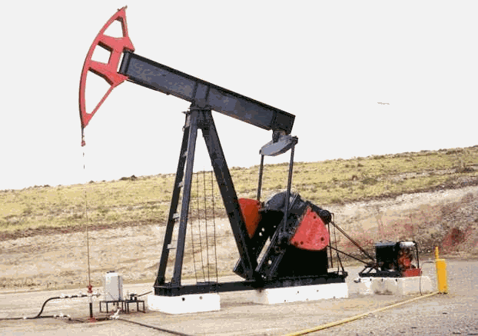
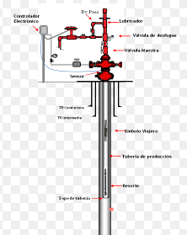
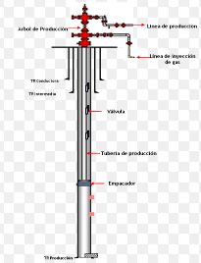
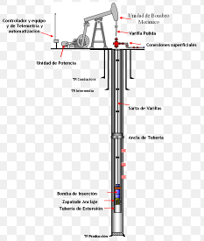
OPERACIONES DE WORKOVER
OPERACIONES DE SERVICIO A POZOS Y WORKOVER
De acuerdo al objetivo de la intervención el trabajo de workover puede ser mayor o menor
TRABAJO DE WORKOVER MAYOR
Implica todas aquellas modificaciones substanciales y definitivas en las condiciones y características de la zona de producción o inyección
Introducción
Operaciones de medición
Operaciones de mantenimiento
Operaciones de workover
Operaciones de wireline y slickline
TRABAJO DE WORKOVER MENOR
Hace referencia a la corrección de fallas en el estado mecánico del pozo y a la restauración u optimización de las condiciones de flujo del pozo, pero sin modificar definitivamente la zona de producción o de inyección.
Operaciones de coiled tubing y snubbing
FACULTAD DE INGENIERÍAS FÍSICO-QUÍMICAS
ESCUELA DE INGENIERÍA DE PETRÓLEOS
BUCARAMANGA
2015

Slide 9
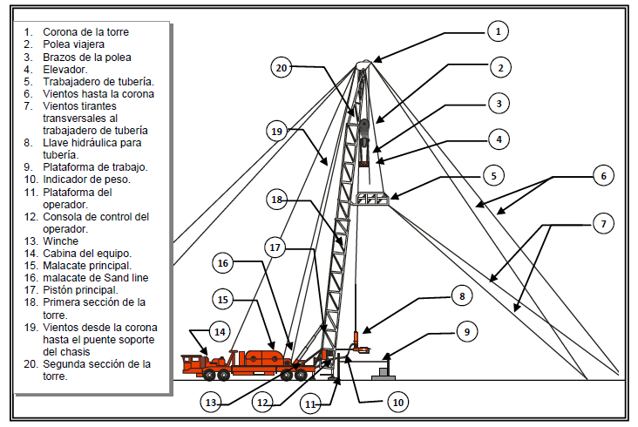
OPERACIONES DE WORKOVER
OPERACIONES DE SERVICIO A POZOS Y WORKOVER
EJEMPLO DE UN EQUIPO DE WORKOVER
Introducción
Operaciones de medición
Operaciones de mantenimiento
Operaciones de workover
Operaciones de wireline y slickline
Operaciones de coiled tubing y snubbing
FACULTAD DE INGENIERÍAS FÍSICO-QUÍMICAS
ESCUELA DE INGENIERÍA DE PETRÓLEOS
BUCARAMANGA
2015

Slide 10
OPERACIONES DE WORKOVER
OPERACIONES DE SERVICIO A POZOS Y WORKOVER
Fallas de equipo
Presentadas en diversas partes del pozo, por fugas en cabeza en la válvula maestra o en el colgador de la tubería, daños en el sistema de la válvula de seguridad de superficie, etc.
Restauración o modificación de la zona productora
Se con el fin de mejorar las condiciones de la zona productora como una estimulación por acidificación o un fracturamiento, una implementación o restauración de un control de arena.
Introducción
Operaciones de medición
Operaciones de mantenimiento
RAZONES POR LAS QUE SE REALIZA UN WORKOVER
Operaciones de workover
Operaciones de wireline y slickline
Modificaciones en las condiciones de producción
Con el fin de obtener la velocidad suficiente para transportar las fases pesadas.
Cambio de propósito del pozo
Al pasar el tiempo un pozo va cambiando sus condiciones, por lo que se realiza un análisis minucioso de que tan rentable es mantener dicho pozo en producción.
Operaciones de coiled tubing y snubbing
FACULTAD DE INGENIERÍAS FÍSICO-QUÍMICAS
ESCUELA DE INGENIERÍA DE PETRÓLEOS
BUCARAMANGA
2015

Slide 11
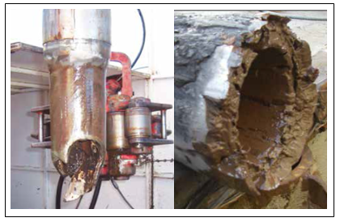
OPERACIONES DE WORKOVER
OPERACIONES DE SERVICIO A POZOS Y WORKOVER
RAZONES POR LAS QUE SE REALIZA UN WORKOVER
Pesca
Cuando se ejecutan las operaciones de medición, mantenimiento y workover pueden caer artículos accidentalmente en el pozo ya sea un hueco abierto o revestido, estos elementos son denominados “pescados”, en estos casos se realizan operaciones de pesca con el fin de recuperarlos, estas operaciones suelen ser problemáticas por el tamaño de los artículos perdidos.
Introducción
Operaciones de medición
Operaciones de mantenimiento
Operaciones de workover
Operaciones de wireline y slickline
Operaciones de coiled tubing y snubbing
FACULTAD DE INGENIERÍAS FÍSICO-QUÍMICAS
ESCUELA DE INGENIERÍA DE PETRÓLEOS
BUCARAMANGA
2015

Slide 12
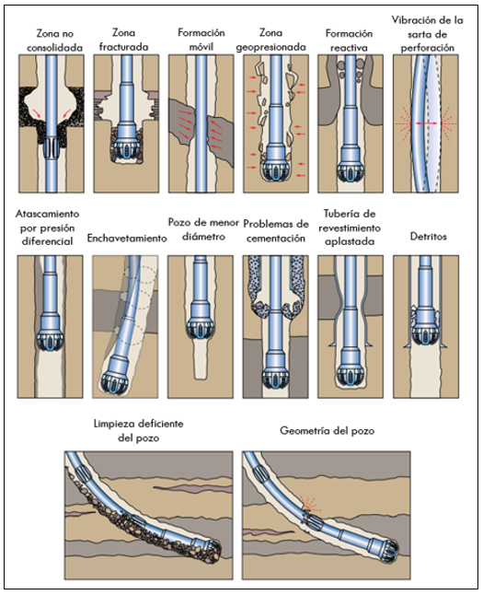
OPERACIONES DE WORKOVER
Algunas operaciones de pesca que son provocadas por el atascamiento de la sarta de perforación, que pueden ser causados por formaciones inestables o por las prácticas llevadas a cabo en la perforación son:
OPERACIONES DE SERVICIO A POZOS Y WORKOVER
Introducción
Operaciones de medición
Operaciones de mantenimiento
Operaciones de workover
Operaciones de wireline y slickline
Operaciones de coiled tubing y snubbing
FACULTAD DE INGENIERÍAS FÍSICO-QUÍMICAS
ESCUELA DE INGENIERÍA DE PETRÓLEOS
BUCARAMANGA
2015

Slide 13
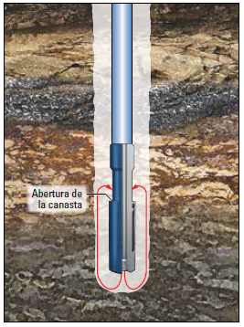
OPERACIONES DE WORKOVER
OPERACIONES DE SERVICIO A POZOS Y WORKOVER
Para llevar a cabo la recuperación de los pescados se utilizan las herramientas de pesca, las cuales se dividen en cinco categorías:
1. Canastas de pesca
2. Herramientas de fresado
3. Herramientas de corte
4. Herramientas de agarre externo
5. Herramientas de agarre interno.
Introducción
Operaciones de medición
Operaciones de mantenimiento
Operaciones de workover
Operaciones de wireline y slickline
Canastas de pesca o boot basket
Recogen objetos o trozos pequeños que son muy pesados y no se pueden circular fuera del pozo. Estas utilizan el lodo en circulación para transportar los detritos desde el fondo, debido a que el espacio anular es más ancho por encima de la canasta, la velocidad del lodo se reduce y por consiguiente los detritos sedimentan y se asientan dentro de la canasta.
Operaciones de coiled tubing y snubbing
FACULTAD DE INGENIERÍAS FÍSICO-QUÍMICAS
ESCUELA DE INGENIERÍA DE PETRÓLEOS
BUCARAMANGA
2015

Slide 14
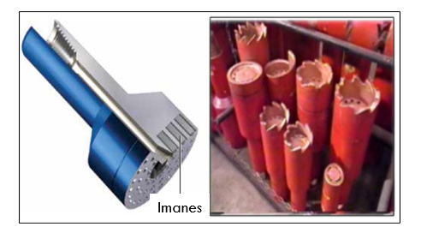
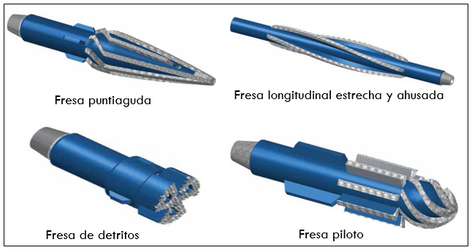
OPERACIONES DE WORKOVER
OPERACIONES DE SERVICIO A POZOS Y WORKOVER
Imanes o fishing magnets
Usados para recuperar todo tipo de objetos pequeños que presentan atracción magnética, tales como conos de broca, cuñas, martillos, entre otros.
Introducción
Operaciones de medición
Operaciones de mantenimiento
Operaciones de workover
Herramientas de fresado o demoledoras
Son las que trituran la parte superior de un objeto, están disponibles en diferentes configuraciones y se usan para limar la parte superior de una pieza de pesca para que se adapte a una herramienta de pesca.
Operaciones de wireline y slickline
Operaciones de coiled tubing y snubbing
FACULTAD DE INGENIERÍAS FÍSICO-QUÍMICAS
ESCUELA DE INGENIERÍA DE PETRÓLEOS
BUCARAMANGA
2015

Slide 15
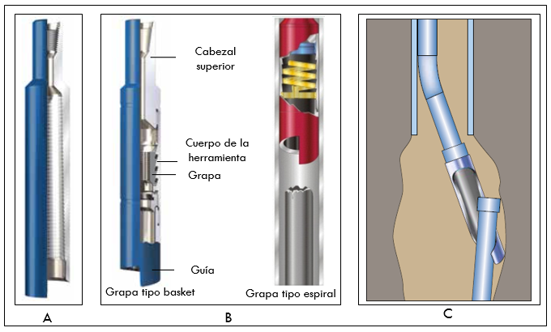
OPERACIONES DE WORKOVER
OPERACIONES DE SERVICIO A POZOS Y WORKOVER
Herramientas de agarre externo
Son las que recuperan las piezas de pesca mediante el agarre de la superficie del objeto o pieza, estas herramientas se utilizan para recuperar piezas grandes.
Introducción
Operaciones de medición
Operaciones de mantenimiento
Operaciones de workover
A- Muestra una conexión hembra ahusada la cual usa una rosca cónica que se enrosca en la parte superior de la pieza a pescar y sirve para recuperar las tuberías que no pueden ser rotadas.
B- Muestra el pescador overshot el cual engancha, empaqueta y recupera columnas de perforación o collares que se han partido.
Operaciones de wireline y slickline
Operaciones de coiled tubing y snubbing
FACULTAD DE INGENIERÍAS FÍSICO-QUÍMICAS
ESCUELA DE INGENIERÍA DE PETRÓLEOS
BUCARAMANGA
2015
C- Cuando el pozo se ensancha o se desmorona cerca de la parte superior de la pieza a pescar se usa la guía del overshot para pescado recostado, esta se fija en una unión de tubería acodada o articulada hidráulica.

Slide 16
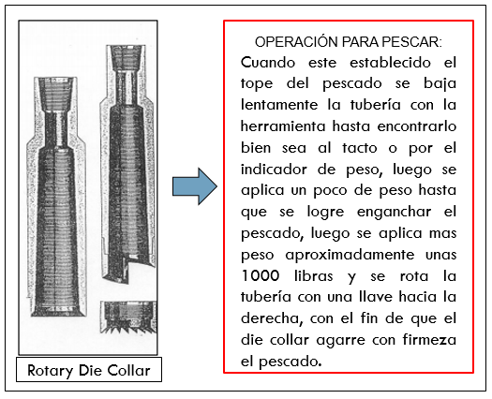
OPERACIONES DE WORKOVER
OPERACIONES DE SERVICIO A POZOS Y WORKOVER
Otra herramienta de agarre externo es el Rotary Die Collar, existen dos tipos uno de ellos tiene la parte inferior integrada al cuerpo del pescador, mientras que el otro tipo en el extremo lleva una rosca con el fin de colocarle una guia.
Introducción
Operaciones de medición
Operaciones de mantenimiento
Operaciones de workover
Operaciones de wireline y slickline
Operaciones de coiled tubing y snubbing
FACULTAD DE INGENIERÍAS FÍSICO-QUÍMICAS
ESCUELA DE INGENIERÍA DE PETRÓLEOS
BUCARAMANGA
2015

Slide 17
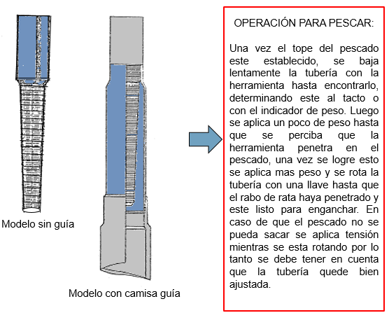
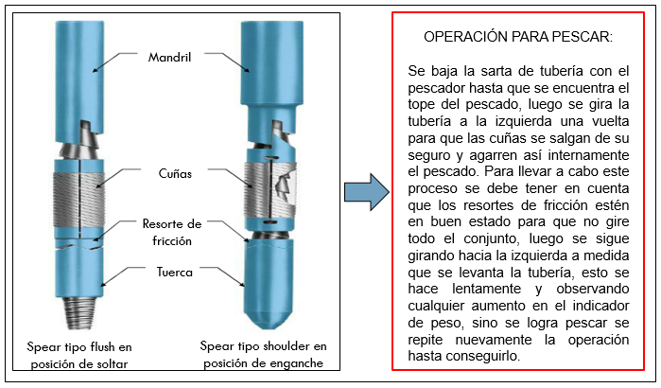
OPERACIONES DE WORKOVER
OPERACIONES DE SERVICIO A POZOS Y WORKOVER
Herramientas de agarre interno
Enganchan la superficie interior de la pieza a recuperar, estas se usan cuando la orientación o el estado de la pieza a pescar no permite el uso de herramientas de agarre externo.
Introducción
Operaciones de medición
Pescador Bowen Spear
Operaciones de mantenimiento
Operaciones de workover
Operaciones de wireline y slickline
Operaciones de coiled tubing y snubbing
FACULTAD DE INGENIERÍAS FÍSICO-QUÍMICAS
ESCUELA DE INGENIERÍA DE PETRÓLEOS
BUCARAMANGA
2015
Pescador Taper tap

Slide 18
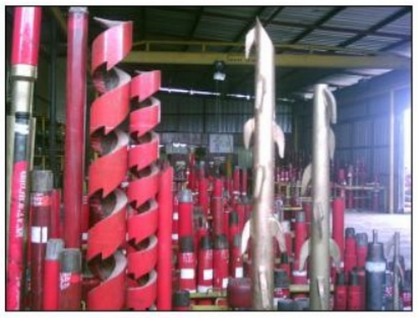
OPERACIONES DE WORKOVER
Arpón para guaya o cable
Este es accionado mediante cable o con tubería, este se usa cuando ocasionalmente el pescado es un cable o guaya que pudo romperse inesperadamente o que se ha quedado durante las corridas de registros.
OPERACIONES DE SERVICIO A POZOS Y WORKOVER
Introducción
Operaciones de medición
Operaciones de mantenimiento
Operaciones de workover
Operaciones de wireline y slickline
Operaciones de coiled tubing y snubbing
FACULTAD DE INGENIERÍAS FÍSICO-QUÍMICAS
ESCUELA DE INGENIERÍA DE PETRÓLEOS
BUCARAMANGA
2015

Slide 19
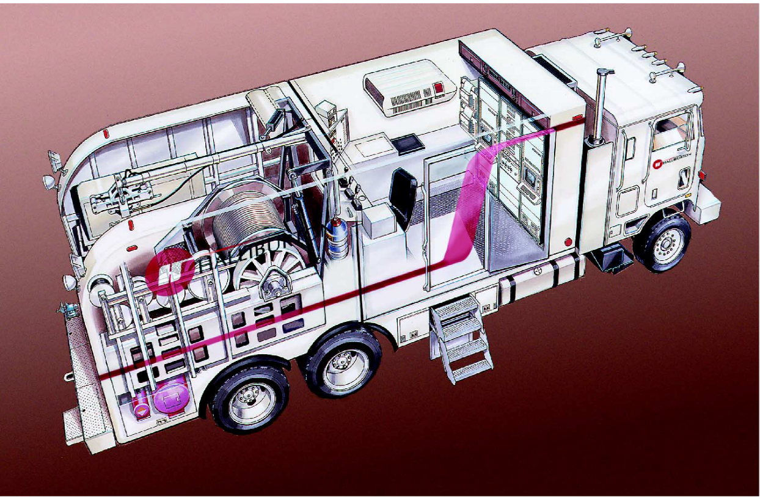
OPERACIONES DE WIRELINE Y SLICKLINE
OPERACIONES DE SERVICIO A POZOS Y WORKOVER
Son usadas desde los inicios de la perforación para realizar operaciones en pozos tanto productores como inyectores usando un cable de acero; esta técnica permite entrar, correr, configurar y retirar diversas herramientas e instrumentos de medición en el pozo.
Introducción
Operaciones de medición
Operaciones de mantenimiento
Operaciones de workover
Operaciones de wireline y slickline
Operaciones de coiled tubing y snubbing
FACULTAD DE INGENIERÍAS FÍSICO-QUÍMICAS
ESCUELA DE INGENIERÍA DE PETRÓLEOS
BUCARAMANGA
2015

Slide 20
OPERACIONES DE WIRELINE Y SLICKLINE
OPERACIONES DE SERVICIO A POZOS Y WORKOVER
VENTAJAS
- Tiene la posibilidad de trabajar dentro de la tubería de producción si la necesidad de matar el pozo utilizando un lubricador conectado a la cabeza de pozo; es posible realizar la operación bajo presión e incluso sin la necesidad de parar la producción.
- El tiempo de ejecución de las operaciones es mucho menor comparado con otros equipos debido a que es muy liviano.
DESVENTAJAS
- El equipo de cable solo puede trabajar bajo tensión con cargas moderadas, lo que limita las posibilidades de uso sumándole a esto que no es posible aplicar rotación ni circulación.
- A pesar de requerir poco personal, la operación requiere que los pocos que hallan estén altamente calificados.
Introducción
Operaciones de medición
Operaciones de mantenimiento
Operaciones de workover
Operaciones de wireline y slickline
Operaciones de coiled tubing y snubbing
FACULTAD DE INGENIERÍAS FÍSICO-QUÍMICAS
ESCUELA DE INGENIERÍA DE PETRÓLEOS
BUCARAMANGA
2015

Slide 21
OPERACIONES DE WIRELINE Y SLICKLINE
TIPOS DE TRABAJOS CON CABLE
Pueden ser clasificados en tres grupos y son los siguientes:
OPERACIONES DE SERVICIO A POZOS Y WORKOVER
Introducción
Chequeo y limpieza de la tubería de producción y fondo de pozo: en este grupo se encuentran operaciones como la comprobación del diámetro interno de la tubería, determinación de la existencia de corrosión en un punto, ubicar obstrucciones, etc.
2) Mediciones: este grupo corresponde al muestreo y corrida de todo tipo de registros como los eléctricos, de producción, de temperatura, entre otros.
Operaciones de medición
Operaciones de mantenimiento
Operaciones de workover
Operaciones de wireline y slickline
Operaciones de coiled tubing y snubbing
3) Corrida, asentamiento, manipulación y retiro de herramientas: en este grupo se incluyen operaciones como pesca, cañoneo con wireline, instalación y manejo de válvulas de subsuelo, tapones de cemento, entre otros
FACULTAD DE INGENIERÍAS FÍSICO-QUÍMICAS
ESCUELA DE INGENIERÍA DE PETRÓLEOS
BUCARAMANGA
2015

Slide 22
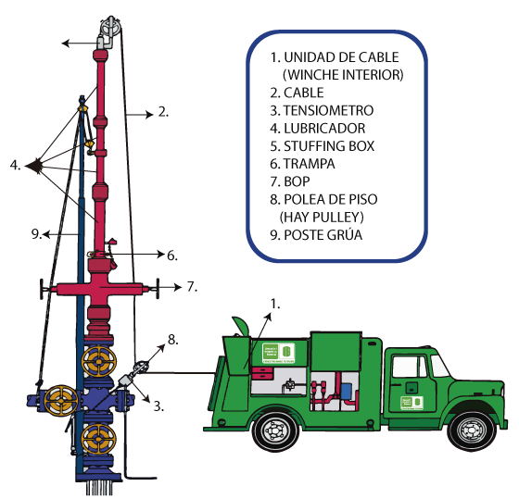
OPERACIONES DE WIRELINE Y SLICKLINE
OPERACIONES DE SERVICIO A POZOS Y WORKOVER
WIRELINE O CABLE ELÉCTRICO
Utiliza un cable de acero trenzado que posee un conductor eléctrico en su interior, lo que le permite correr registros y transmitir datos en tiempo real, entre otras.
La unidad de tipo wireline es usada en todas las etapas de la vida de un pozo, mientras que la mayor parte de las operaciones con slickline se realiza a través de tubería.
Introducción
Operaciones de medición
Operaciones de mantenimiento
Operaciones de workover
Operaciones de wireline y slickline
Operaciones de coiled tubing y snubbing
FACULTAD DE INGENIERÍAS FÍSICO-QUÍMICAS
ESCUELA DE INGENIERÍA DE PETRÓLEOS
BUCARAMANGA
2015

Slide 23
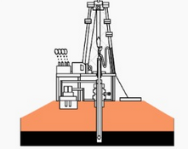
OPERACIONES DE WIRELINE Y SLICKLINE
OPERACIONES DE SERVICIO A POZOS Y WORKOVER
SLICKLINE O LÍNEA LISA
Está constituida de un cable armónico, no sirve para transmitir ninguna señal eléctrica, se utiliza para calibraciones, bajar herramientas de medición, instalar y abrir o cerrar válvulas, realizar algunas operaciones de pesca, cortar parafinas, romper puenteos de arena, y otras operaciones.
Introducción
Operaciones de medición
Operaciones de mantenimiento
Operaciones de workover
Operaciones de wireline y slickline
Operaciones de coiled tubing y snubbing
FACULTAD DE INGENIERÍAS FÍSICO-QUÍMICAS
ESCUELA DE INGENIERÍA DE PETRÓLEOS
BUCARAMANGA
2015

Slide 24
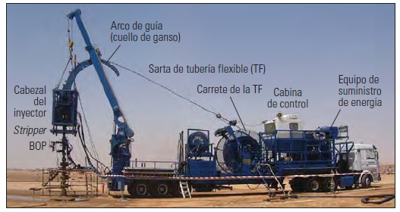
OPERACIONES DE COILED TUBING Y SNUBBING
OPERACIONES DE SERVICIO A POZOS Y WORKOVER
EL SISTEMA COILED TUBING
Esta tecnología permite bajar herramientas y materiales a través de la tubería de producción o revestimiento, mientras el pozo continúa produciendo.
Introducción
Operaciones de medición
Operaciones de mantenimiento
Operaciones de workover
Operaciones de wireline y slickline
Operaciones de coiled tubing y snubbing
La unidad de tubería flexible es un sistema de servicio portátil con fuerza motriz hidráulica, diseñado para inyectar y recuperar una sarta continua de tubería. El término de tubería flexible hace referencia a los tramos continuos de tubería de acero, el equipo de superficie relacionado y las técnicas de reparación, perforación y terminación de pozos asociadas.
FACULTAD DE INGENIERÍAS FÍSICO-QUÍMICAS
ESCUELA DE INGENIERÍA DE PETRÓLEOS
BUCARAMANGA
2015

Slide 25
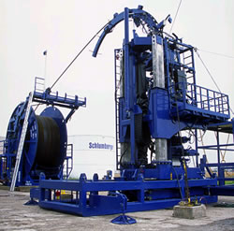
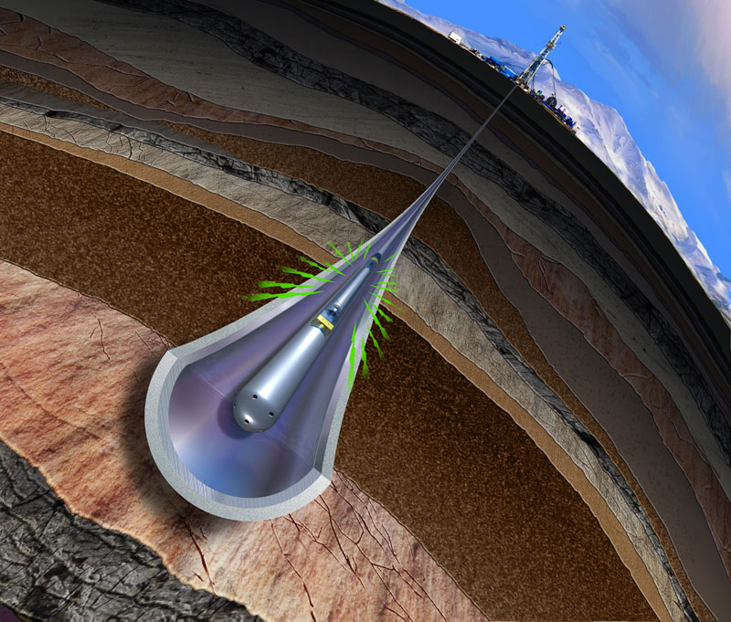
OPERACIONES DE COILED TUBING Y SNUBBING
OPERACIONES DE SERVICIO A POZOS Y WORKOVER
EL SISTEMA COILED TUBING
Usos de la tubería flexible
Lavado de arena y sólidos
Limpieza de parafina y asfaltenos
Descargado del pozo e inicio de la producción
Estimulación de formaciones (acidificación)
Cementación
Consolidación de arena
Servicios de fresado a través de la tubería
Perforación
Pesca y herramientas de colocación
Sartas de inyección de productos químicos
Tubería de producción
Introducción
Operaciones de medición
Operaciones de mantenimiento
Operaciones de workover
Operaciones de wireline y slickline
Operaciones de coiled tubing y snubbing
FACULTAD DE INGENIERÍAS FÍSICO-QUÍMICAS
ESCUELA DE INGENIERÍA DE PETRÓLEOS
BUCARAMANGA
2015

Slide 26
OPERACIONES DE COILED TUBING Y SNUBBING
OPERACIONES DE SERVICIO A POZOS Y WORKOVER
EL SISTEMA COILED TUBING
VENTAJAS
- La tubería flexible puede ser bajada y recuperada mientras se están circulando los fluidos en forma continua.
DESVENTAJAS
-La tubería flexible es susceptible a torcerse y enroscarse, lo cual causa fatiga de esta (debilitamiento) y requiere de frecuente reemplazo.
- Habilidad para trabajar con presión de superficie presente, no se necesita matar el pozo.
- Por el cuerpo de la tubería flexible no es necesario realizar conexiones y desconexiones.
- Tiene un espesor más delgado que la tubería convencional por tramos, lo que la limita a la resistencia a la carga de tensión de la tubería.
- Debido a las características de transporte en carretes (altura y peso), se tiene una longitud limitada de tubería flexible que puede envolverse en un carrete.
Introducción
Operaciones de medición
Operaciones de mantenimiento
Operaciones de workover
Operaciones de wireline y slickline
Operaciones de coiled tubing y snubbing
FACULTAD DE INGENIERÍAS FÍSICO-QUÍMICAS
ESCUELA DE INGENIERÍA DE PETRÓLEOS
BUCARAMANGA
2015

Slide 27
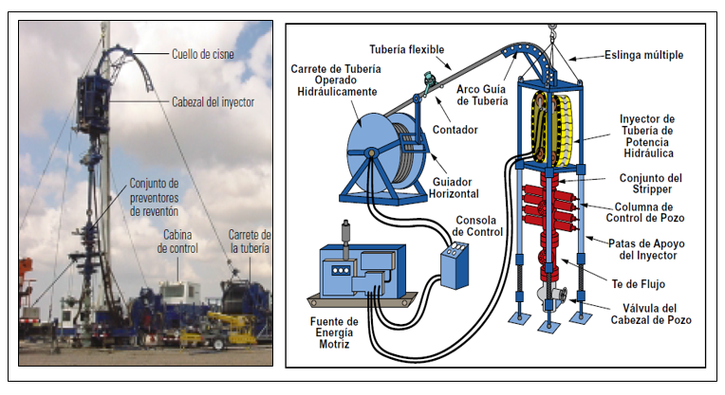
OPERACIONES DE COILED TUBING Y SNUBBING
OPERACIONES DE SERVICIO A POZOS Y WORKOVER
EL SISTEMA COILED TUBING Y SUS COMPONENTES
Introducción
Operaciones de medición
Operaciones de mantenimiento
Operaciones de workover
Operaciones de wireline y slickline
Operaciones de coiled tubing y snubbing
FACULTAD DE INGENIERÍAS FÍSICO-QUÍMICAS
ESCUELA DE INGENIERÍA DE PETRÓLEOS
BUCARAMANGA
2015

Slide 28
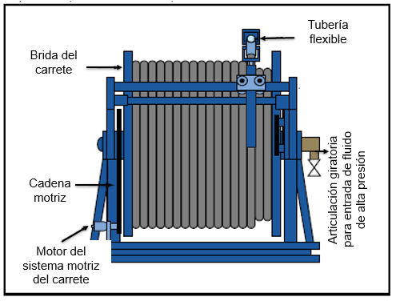
OPERACIONES DE COILED TUBING Y SNUBBING
OPERACIONES DE SERVICIO A POZOS Y WORKOVER
EL SISTEMA COILED TUBING Y SUS COMPONENTES
CARRETE DE SERVICIO
Introducción
Operaciones de medición
Operaciones de mantenimiento
Operaciones de workover
Operaciones de wireline y slickline
Operaciones de coiled tubing y snubbing
La tubería flexible es una tubería electro-soldada que se enrolla en un carrete (un ejemplo de este se muestra en la Figura 102) para poder conservarla y transportarla. La tubería almacenada en un carrete se desenvuelve dentro del pozo a la profundidad designada y luego se recupera de regreso al carrete. El carrete de servicio normalmente tiene un diámetro de 2.5 m, y es hidráulicamente operado por un motor que lo mantiene siempre en tensión.
FACULTAD DE INGENIERÍAS FÍSICO-QUÍMICAS
ESCUELA DE INGENIERÍA DE PETRÓLEOS
BUCARAMANGA
2015

Slide 29
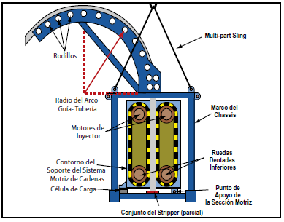
OPERACIONES DE COILED TUBING Y SNUBBING
OPERACIONES DE SERVICIO A POZOS Y WORKOVER
EL SISTEMA COILED TUBING Y SUS COMPONENTES
CABEZAL DEL INYECTOR
Introducción
Operaciones de medición
Operaciones de mantenimiento
Operaciones de workover
Operaciones de wireline y slickline
Operaciones de coiled tubing y snubbing
Una unidad motriz hidráulica controlada desde una consola instalada en una cabina de control central acciona el cabezal del inyector para desplegar y recuperar la tubería flexible. La tubería continua pasa por encima de un cuello de cisne o arco guia de tubería; el cual está ubicado encima del inyector, el arco guiador soporta la tubería a lo largo de todo el radio de doblado (90˚) y guia la tubería flexible del carrete hacia las cadenas inyectoras.
FACULTAD DE INGENIERÍAS FÍSICO-QUÍMICAS
ESCUELA DE INGENIERÍA DE PETRÓLEOS
BUCARAMANGA
2015

Slide 30
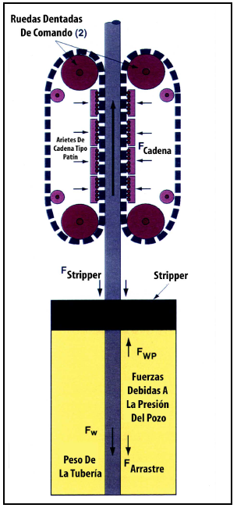
OPERACIONES DE COILED TUBING Y SNUBBING
OPERACIONES DE SERVICIO A POZOS Y WORKOVER
EL SISTEMA COILED TUBING Y SUS COMPONENTES
INYECTOR DE TUBERÍA
Este es el componente usado para agarrar la tubería y proveer las fuerzas necesarias para desplegarlo y recuperar el tubo dentro y fuera del pozo. El conjunto del inyector está diseñado para efectuar tres funciones básicas:
Proveer el empuje requerido para insertar la tubería dentro del pozo contra la presión o para vencer la fricción del pozo.
Controlar la velocidad de descenso de la tubería dentro del pozo, bajo varias condiciones de pozo.
Soportar todo el peso de la tubería y acelerarlo a la velocidad de operación, cuando se esté extrayendo este del pozo.
Introducción
Operaciones de medición
Operaciones de mantenimiento
Operaciones de workover
Operaciones de wireline y slickline
Operaciones de coiled tubing y snubbing
FACULTAD DE INGENIERÍAS FÍSICO-QUÍMICAS
ESCUELA DE INGENIERÍA DE PETRÓLEOS
BUCARAMANGA
2015

Slide 31
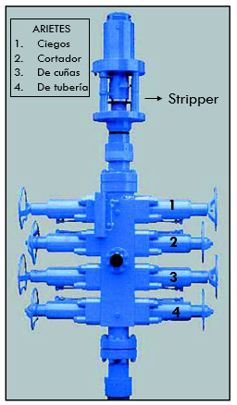
OPERACIONES DE COILED TUBING Y SNUBBING
OPERACIONES DE SERVICIO A POZOS Y WORKOVER
EL SISTEMA COILED TUBING Y SUS COMPONENTES
STRIPPER Y PREVENTORAS
Introducción
Operaciones de medición
El stripper provee un sello de presión o empaque alrededor de la tubería flexible cuando esta se corre o se extrae del pozo con presión en la superficie, los arietes necesitan efectuar cuatro funciones: sellar el orificio abierto, cortar la tubería, sujetar la tubería y sellar alrededor de la tubería. Las preventoras de reventones se encuentran debajo del stripper y contienen un arreglo de cuatro arietes.
Operaciones de mantenimiento
Operaciones de workover
Operaciones de wireline y slickline
Operaciones de coiled tubing y snubbing
FACULTAD DE INGENIERÍAS FÍSICO-QUÍMICAS
ESCUELA DE INGENIERÍA DE PETRÓLEOS
BUCARAMANGA
2015
Notes:
DESCRIPCIÓN DE LOS ARIETES DE LA PREVENTORA:
El primero son los arietes ciegos (sellan el pozo en la superficie cuando se pierde el control del mismo), los segundos son los cortadores (rompen, cortan o parten la tubería flexible si se traba dentro de la columna de preventoras y para retirar del pozo el equipo de superficie), el tercer juego de arietes son los de cuña (aseguran e impiden el movimiento en caso de que por amenaza de la presión exista el riesgo de que la tubería sea expulsada del pozo) y el cuarto son los de tubería o de stripping (aíslan la presión del espacio anular del pozo debajo de los arietes).

Slide 32
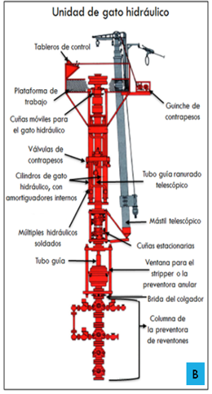
OPERACIONES DE COILED TUBING Y SNUBBING
OPERACIONES DE SERVICIO A POZOS Y WORKOVER
EL SISTEMA SNUBBING
Es un sistema de servicio a pozos capaz de correr tubería en pozos vivos, lo que quiere decir que esta unidad fue diseñada para correr tubería hacia adentro o hacia fuera de un pozo bajo presión.
Este sistema puede dividirse en cuatro categorías de componentes principales:
Introducción
Operaciones de medición
Operaciones de mantenimiento
1) La unidad básica de snubbing
Operaciones de workover
2) Los componentes de la sarta de trabajo
Operaciones de wireline y slickline
Operaciones de coiled tubing y snubbing
3) El sistema de control de pozo
FACULTAD DE INGENIERÍAS FÍSICO-QUÍMICAS
ESCUELA DE INGENIERÍA DE PETRÓLEOS
BUCARAMANGA
2015
4) El equipo auxiliar

Slide 33
OPERACIONES DE COILED TUBING Y SNUBBING
OPERACIONES DE SERVICIO A POZOS Y WORKOVER
EL SISTEMA SNUBBING
1) LA UNIDAD BÁSICA DE SNUBBING
Es el mecanismo hidráulico o mecánico utilizado para generar y transmitir las fuerzas compresivas, de tensión y torsionales a la sarta de trabajo.
Introducción
Operaciones de medición
VENTAJAS
DESVENTAJAS
La tubería a usar es de menor diámetro
Las unidades de terminación son más livianas que los equipos de terminación convencional
Son más rápidas de armar
Previenen daños por fluidos a la formación
Las cuadrillas de personal deben ser entrenados para esta operación
Es un proceso más lento comparado con las unidades de tubería flexible y los equipos convencionales de terminación
Los procedimientos generales son más complicados, y requieren de más planificación.
Operaciones de mantenimiento
Operaciones de workover
Operaciones de wireline y slickline
Operaciones de coiled tubing y snubbing
FACULTAD DE INGENIERÍAS FÍSICO-QUÍMICAS
ESCUELA DE INGENIERÍA DE PETRÓLEOS
BUCARAMANGA
2015

Slide 34
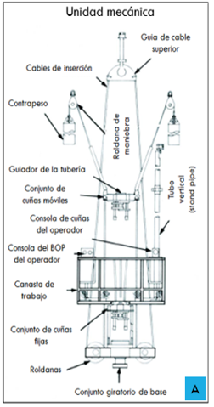
OPERACIONES DE COILED TUBING Y SNUBBING
OPERACIONES DE SERVICIO A POZOS Y WORKOVER
EL SISTEMA SNUBBING
Las unidades de snubbing pueden efectuar varias tareas como:
Control de presión
Limpieza de obstrucciones en la tubería
Pesca y fresado
Perforación de cemento y tapones puente
Lavado de materiales de fractura
Acidificación y lavado
Circulación
Consolidación de arenas
Inyección forzada de cemento y taponamiento
Taponado de cierre y abandono
Colocado o retirado de tapones para equipo selectivo
Retirado de sarta usada para matar el pozo
Introducción
Operaciones de medición
Operaciones de mantenimiento
Operaciones de workover
Operaciones de wireline y slickline
Operaciones de coiled tubing y snubbing
FACULTAD DE INGENIERÍAS FÍSICO-QUÍMICAS
ESCUELA DE INGENIERÍA DE PETRÓLEOS
BUCARAMANGA
2015

Slide 35
OPERACIONES DE COILED TUBING Y SNUBBING
OPERACIONES DE SERVICIO A POZOS Y WORKOVER
EL SISTEMA SNUBBING
2) LOS COMPONENTES DE LA SARTA DE TRABAJO
Introducción
La sarta de trabajo que se usa para las operaciones de snubbing es comparable con la que se usa en las operaciones de perforación o workover convencionales, estas unidades pueden manejar tubería desde los ¾ de pulgada hasta las 10 ¾ pulgadas. Por lo general el trabajo en pozos vivos requiere de inspección adicional y el uso de tubería grado premium.
Operaciones de medición
Operaciones de mantenimiento
Operaciones de workover
Operaciones de wireline y slickline
3) EL SISTEMA DE CONTROL DE POZO
Operaciones de coiled tubing y snubbing
En las operaciones de snubbing no se contrarresta la presión con fluidos de control, sino que se realiza un manejo no convencional de las BOP’s en superficie para trabajar con presión en el cabezal del pozo, igualmente se añaden otros componentes en las sarta de trabajo con el fin de permitir que se lleve a cabo el trabajo efectivo en pozos vivos.
FACULTAD DE INGENIERÍAS FÍSICO-QUÍMICAS
ESCUELA DE INGENIERÍA DE PETRÓLEOS
BUCARAMANGA
2015

Slide 36
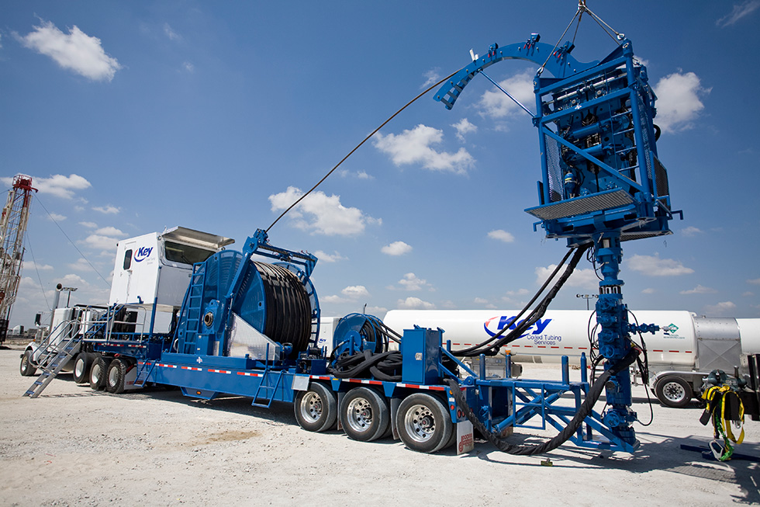
FIN DE LA PRESENTACIÓN
FACULTAD DE INGENIERÍAS FÍSICO-QUÍMICAS
ESCUELA DE INGENIERÍA DE PETRÓLEOS
BUCARAMANGA
2015
MUCHAS GRACIAS

